Slide 1

Plataforma de automatización y gestión de documentos.
Presentado por: Marco Serrano, Alejandra Ponce, Rodrigo Meléndez.

Slide 2
01
02
03
04
05
Objetivo
06
07
Validación
Usuarios clave
Retos y decisiones
Resumen
Arquitectura
Demostración

Slide 3

Objetivo
Desarrollar una plataforma web móvil que permita a los usuarios capturar y procesar automáticamente facturas y recibos mediante tecnologías OCR, con el fin de centralizar la información para mejorar la eficiencia, y control de los procesos administrativos y financieros.

Slide 4



Nuestros usuarios
Clave.
Colaboradores
“Antes tenía que guardar todas mis facturas del viaje y digitarlas en Excel al final del mes. Ahora solo las escaneo al momento y quedan registradas.”
Cada perfil dentro de la organización obtiene beneficios específicos al usar la plataforma.
Contabilidad
Dirección
“Puedo ir consultando los detalles de cada factura y reporte cuando lo necesito, y al final del mes corroboro toda la información junto con el colaborador.”
“Ahora puedo visualizar el estado general de los gastos en tiempo real, sin esperar al cierre del mes.”

Slide 5

Del excel manual a la captura digital
El proceso de reporte de gastos era un flujo manual basado en Excel que conllevaba a:
  Alto riesgo de errores manuales
  Conciliación manual (Excel vs. Papel).
Doble digitación (Excel + Conta).

Slide 6





Captura digital (1 sola foto).
Reduce
errores.
Validación continua para contabilidad.
Facilita la conciliación final.

Slide 7
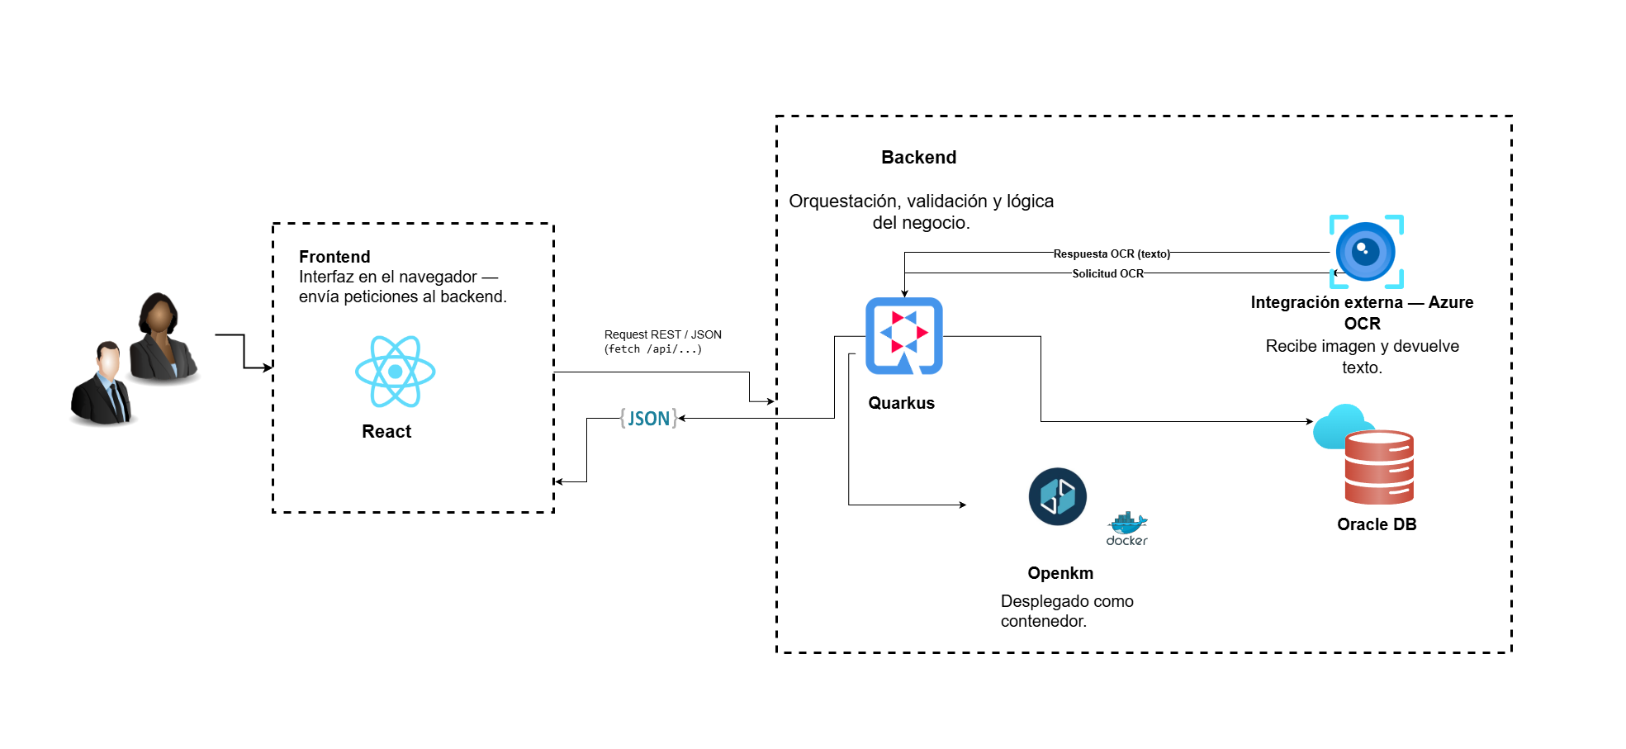
Diagrama de Arquitectura

Slide 8

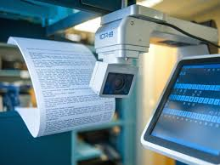
Retos y decisiones.
Reto: Implementar OCR con Azure Cognitive Services
Reto: Centralizar y organizar los comprobantes digitales de cada colaborador.
Decisión: Configurar el sistema para trabajar solo con imágenes (JPG, PNG).
Decisión: Implementar OpenKM como gestor documental, enlazando cada factura escaneada con su registro dentro del sistema.

Slide 9


World Trade Center, Torre I, 3er Nivel
No. 301 San Salvador, El Salvador
Teléfono:
(503) 2209-9000
Correo:
info@datumredsoft.com

